Slide 1
Minería de datos: Clase 26 de octubre
Orden del día
Datos de entrenamiento y de prueba
K Vecinos más cercanos (KNN)
Comparación: Clasificador lineal vs KNN
Comparación: K-means vs KNN
Ajustar el modelo (Validación cruzada)

Slide 2
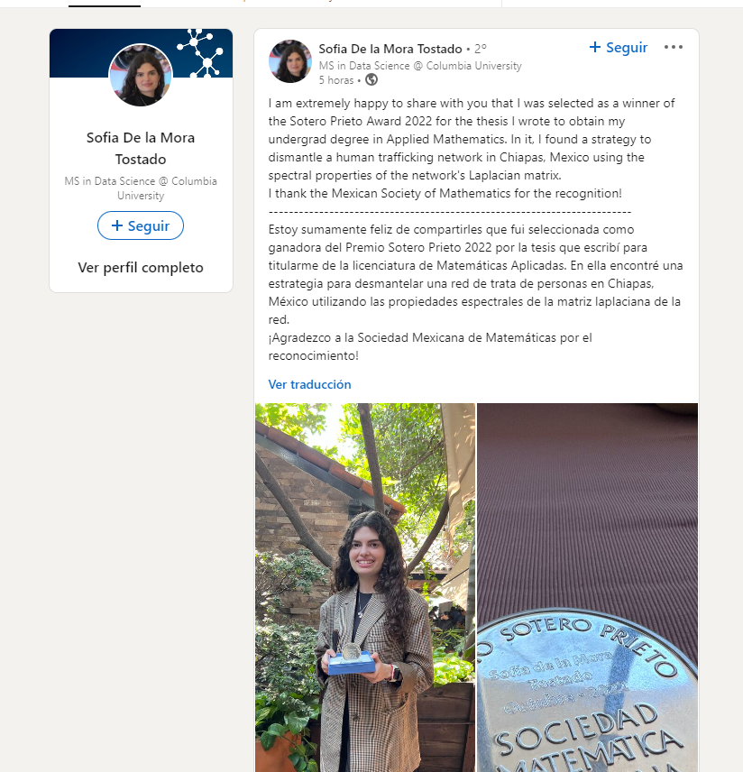

Slide 3
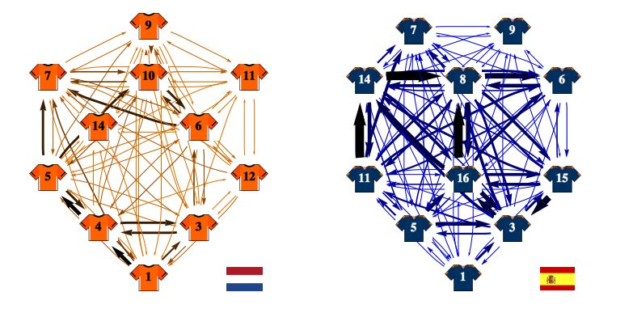
A network theory analysis of football strategies
clickbait
Javier López Peña, Hugo Touchette

Slide 4
Tarea individual
KNN
Crea un subconjunto con 80% de los datos de iris este será nuestro conjunto de entrenamiento
Al 20% restante (conjunto de prueba) vas a asignarle la etiqueta del dato en la conjunto de entrenamiento más cercano
Calcula el porcentaje de aciertos totales siguiendo este procedimiento

Slide 5
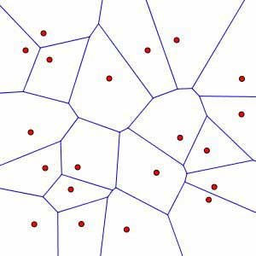
Diagrama de Voronoi
KNN
K=1

Slide 6
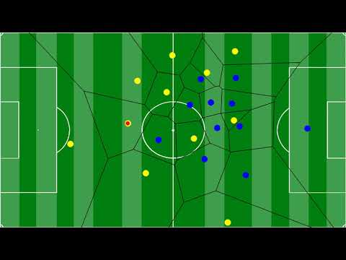
Diagrama de Voronoi
KNN
K=1
https://www.aispotter.com/2020/11/23/voronoi-diagram-its-all-about-controlling-space/

Slide 7
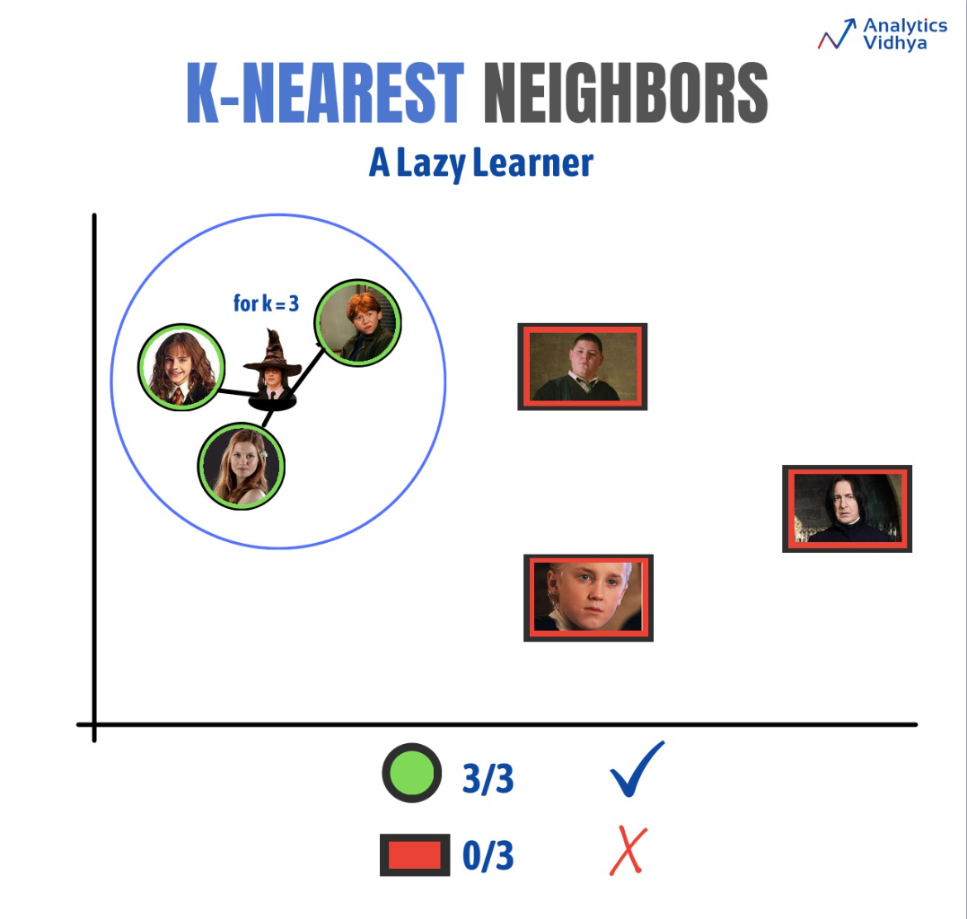

Slide 8
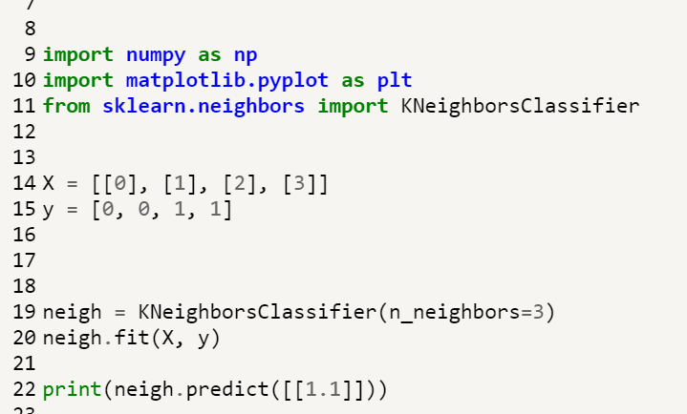

Slide 9
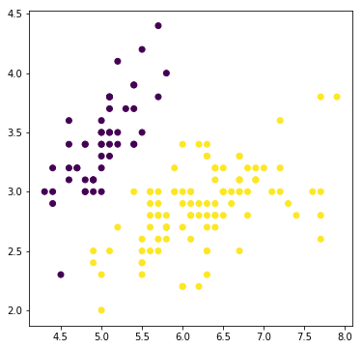
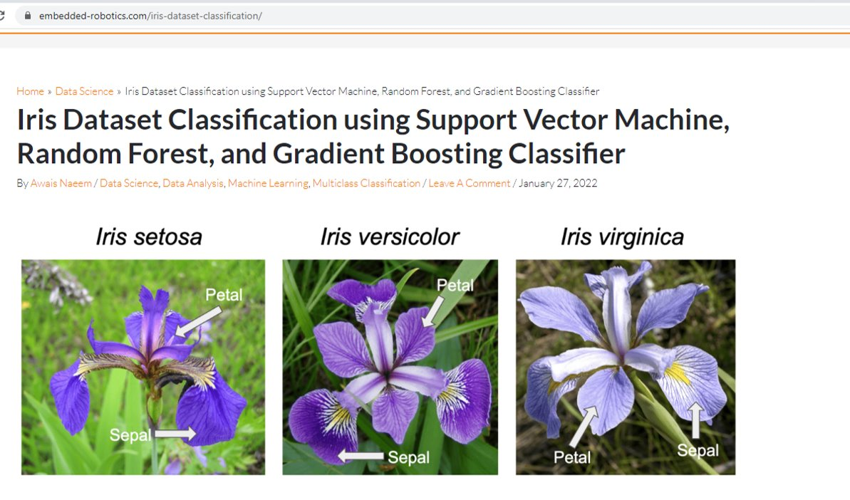

Slide 10
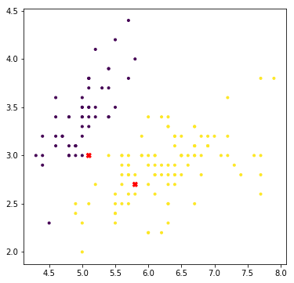
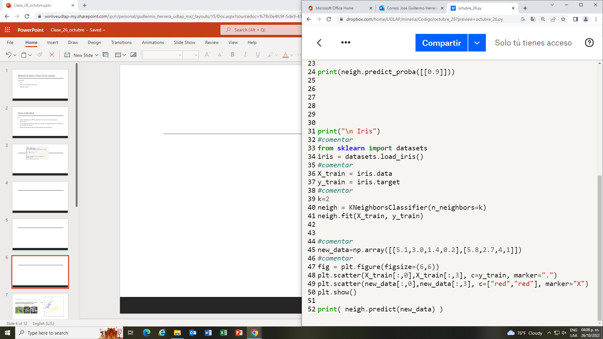

Slide 11
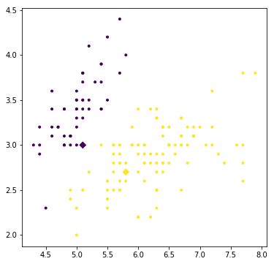

Slide 12
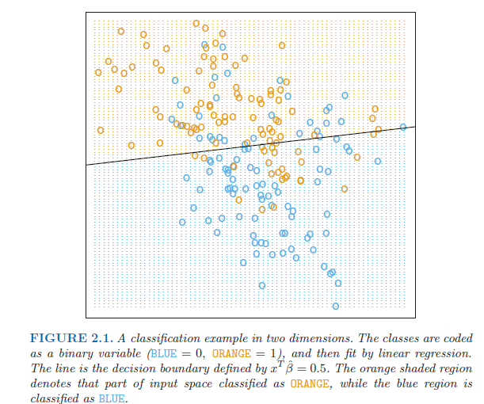
Datos linealmente no separables

Slide 13
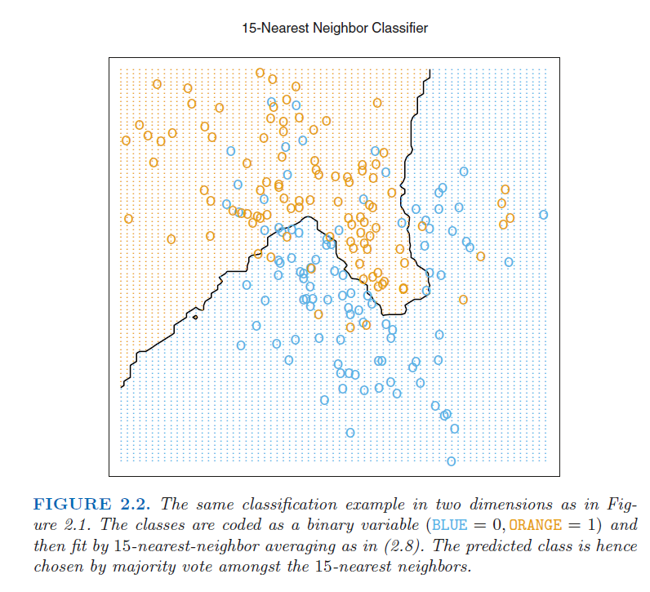
KNN, k=15

Slide 14
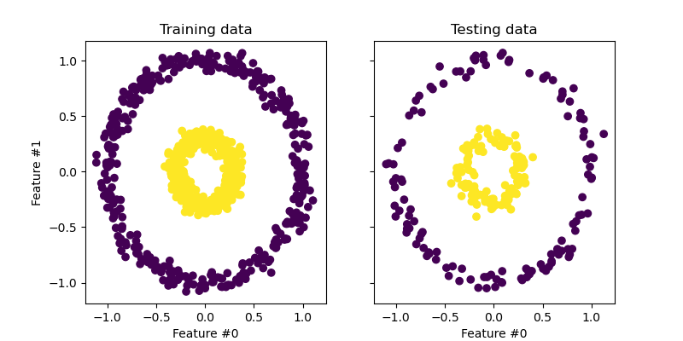
¿Regresión lineal o KNN?

Slide 15
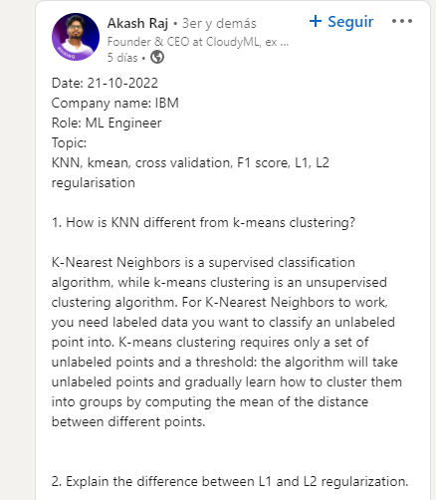

Slide 16
¿Dudas o preguntas?

